Slide 1
SJEĆANJE NA VUKOVAR
18.11.1991.

Slide 2
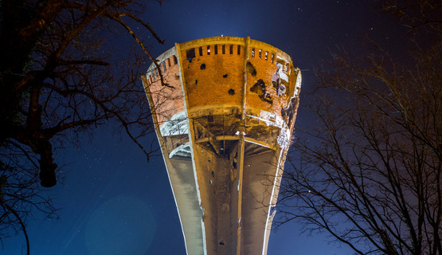
VODOTORANJ
Vukovarski vodotoranj izgrađen je 1968. Bio je pogođen s više od 600 neprijateljskih projektila i postao je simbol stradanja i otpora toga grada. Do Domovinskoga rata gore je bio restoran-vidikovac iz kojega se vidio Vukovar, Dunav i okolica.

Slide 3
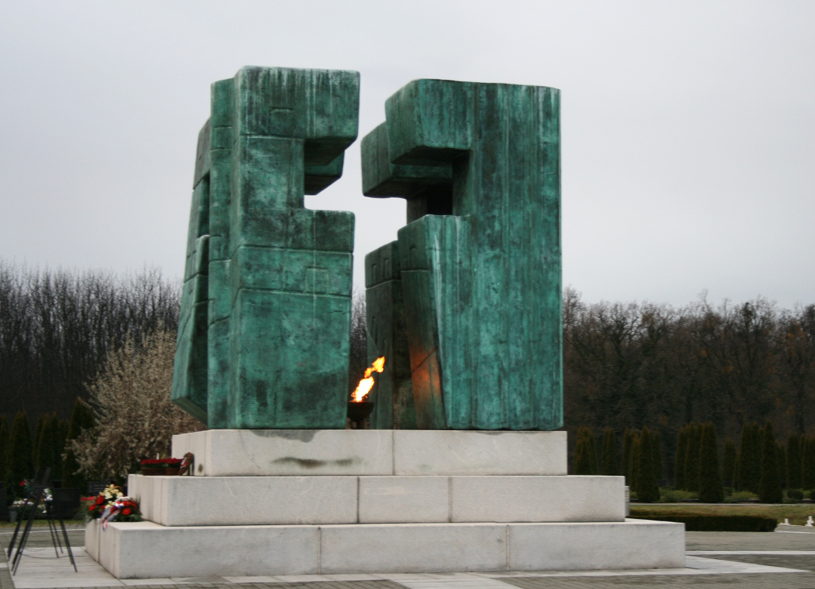
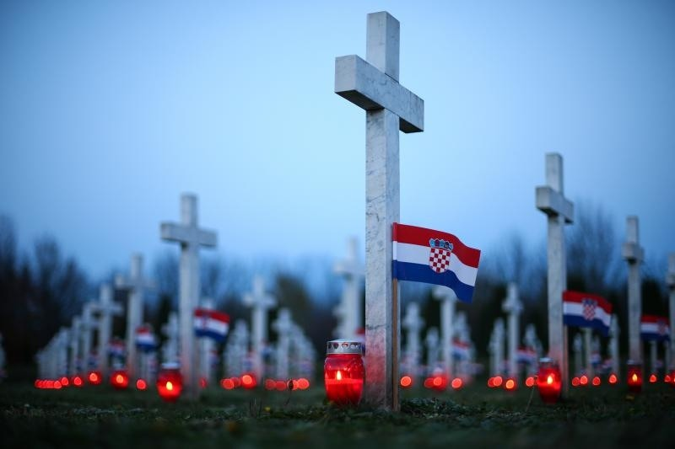
OVČARA

Slide 4
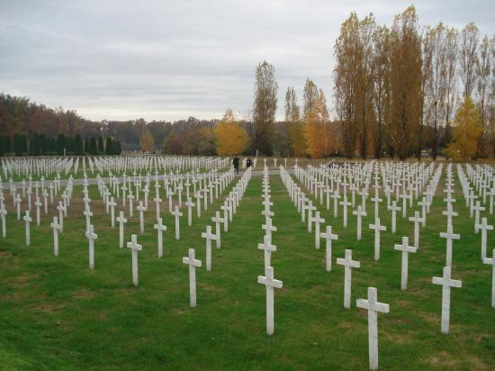
Ovčara, odnosno pokolj u Vukovaru, je bio ratni zločin kojeg su počinili pripadnici JNA i srpskih paravojnih postrojbi u noći sa 20. na 21. studenog 1991.

Slide 5
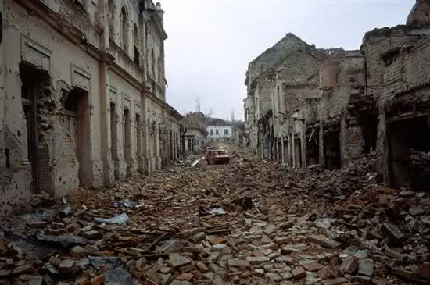
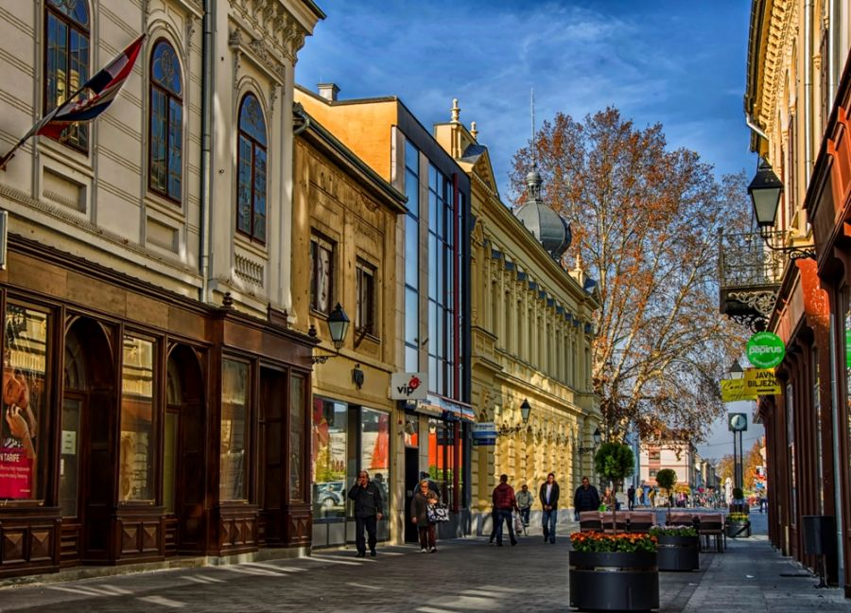
VUKOVAR
Za vrijeme rata
Poslije rata

Slide 6
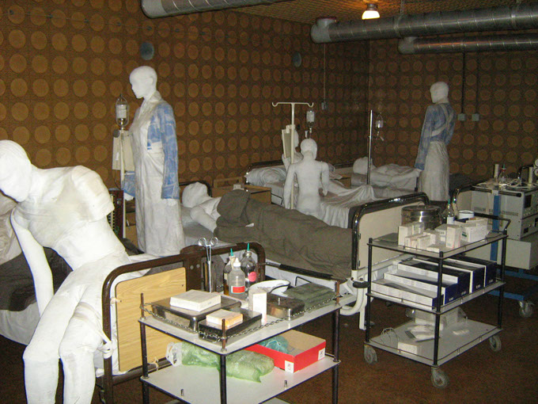
VUKOVARSKA BOLNICA
U sklopu bolnice od 2006. godine nalazi se stalna muzejska izložba Mjesto sjećanja - Vukovarska bolnica 1991. koja je otvorena za posjetitelje. U dvorištu bolnice zaslugom Mladena Pavkovića postavljen je i Spomen križ - Da se ne zaboravi.

Slide 7
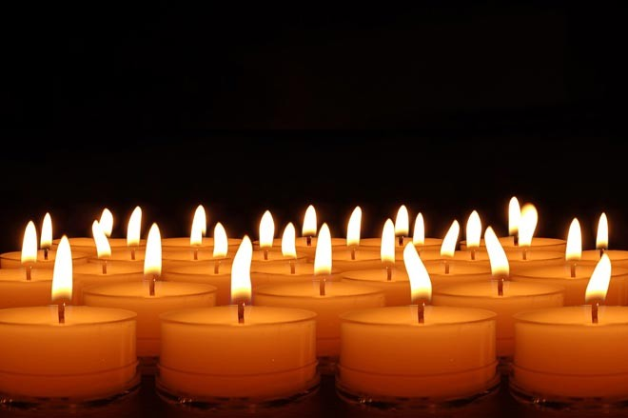
IZRADILE:
ANTTEA MALEŠ
VIKTORIA JURIĆ GRGIĆ
8.A

